Slide 1
스마트시티 환경 인공지능 솔루션
스마트시티 환경분야 인공지능 데이터 확보

Slide 2
데이터 수집
데이터 수집 절차

Slide 3
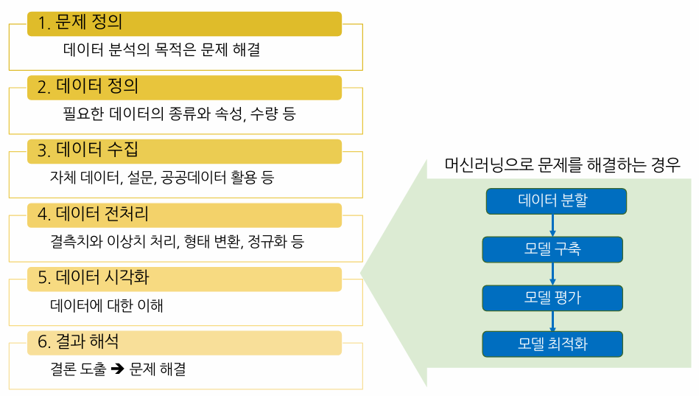
데이터 분석 프로세스

Slide 4
1. 문제 정의 및 데이터 정의
문제 정의
데이터 분석 프로젝트의 목표 설정.
분석할 문제의 구체화 (예: 고객 이탈 예측, 매출 예측 등).
문제 정의 시 고려할 사항들 (비즈니스 목표, 기대 효과, 성공 지표 등).
데이터 정의
문제 해결을 위해 필요한 데이터의 종류와 형태 파악.
데이터의 특징 정의: 독립변수(피처)와 종속변수(타겟 변수).
실제 프로젝트에서 사용될 데이터 세트 소개 (예: Kaggle, 공개 데이터 등).

Slide 5
2. 데이터 수집 및 탐색
데이터 수집 방법
데이터 소스 소개 (데이터베이스, 웹 크롤링, API 등).
데이터를 수집하는 데 사용되는 도구와 기술 (예: Pandas, SQL, API 활용).
데이터 탐색 (EDA, Exploratory Data Analysis)
데이터의 기초 통계량 확인 (최대값, 최소값, 평균, 분산 등).
결측치와 이상치 탐색.각 변수 간의 상관관계 분석.
데이터 제공 사이트
공공데이터포털 https://www.data.go.kr
서울열린데이터광장 https://data.seoul.go.kr
국가통계포털 https://kosis.kr
통합데이터지도 https://www.bigdata-map.kr
AI Hub 인공지능학습을위해수집한데이터 https://aihub.or.kr
기상자료개방포털 https://data.kma.go.kr
캐글 https://www.kaggle.com
데이콘 https://www.dacon.io

Slide 6
데이터 확보 [실습]
서울시 공공자전거 대여 이력 데이터
출처: 서울열린데이터광장
목표: 서울시 자전거 대여소의 위치 및 대여 현황 데이터를 다운로드하기.
기온별 일일 강수량 데이터 확보
출처: 기상자료개방포털
목표: 2023년 서울 지역의 기온 및 강수량 데이터를 확보하기.
한국 인구 통계 데이터
출처: 국가통계포털(KOSIS)
목표: 연령대별 한국 인구 통계 데이터를 연도별로 검색하여 다운로드하기.
Kaggle에서 Titanic 데이터셋 다운로드
출처: Kaggle
목표: 유명한 Titanic 생존자 예측 데이터셋을 다운로드하고 기본 내용을 파악하기.
코로나19 확진자 데이터 확보
출처: 공공데이터포털
목표: 국내 코로나19 확진자 일별 데이터를 확보하기.
서울시 공공 와이파이 설치 위치 데이터
출처: 서울열린데이터광장
목표: 서울시 공공 와이파이 설치 위치 데이터를 다운로드하기.
AI Hub에서 이미지 분류용 데이터셋 다운로드
출처: AI Hub
목표: 간단한 이미지 분류를 위한 데이터셋을 찾아서 다운로드하기.
서울시 대기 오염 측정 데이터 확보
출처: 서울열린데이터광장
목표: 서울시 대기오염 측정 데이터 다운로드하기.
데이콘에서 제공하는 기초 데이터 분석 대회 데이터 다운로드
출처: 데이콘(Dacon)
목표: 기초 데이터 분석 대회에서 사용된 데이터를 다운로드하고 탐색하기.
도로 교통사고 현황 데이터 확보
출처: 공공데이터포털
목표: 도로 교통사고 발생 현황 데이터를 다운로드하고 기본 분석하기.

Slide 7
데이터 확보 [실습]
지역별 소득 및 소비 패턴 데이터 확보
출처: 국가통계포털(KOSIS)
목표: 지역별 소득과 소비 패턴 데이터를 다운로드하고 분석하기.
서울시 공공자전거 대여소별 이용 패턴 분석 데이터 확보
출처: 서울열린데이터광장
목표: 서울시 자전거 대여소별 이용 패턴 데이터를 다운로드하고 결측치 처리 및 분석하기.
기상자료개방포털에서 온도 및 강수량 데이터를 결합
출처: 기상자료개방포털
목표: 온도와 강수량 데이터를 결합하고 연도별 변화를 분석하기.
Kaggle에서 Housing Price 데이터셋 다운로드 및 전처리
출처: Kaggle
목표: 집값 예측 데이터셋을 다운로드하고, 결측치를 처리하여 분석 준비하기.
서울시 대중교통 이용 데이터와 인구 데이터 결합
출처: 서울열린데이터광장 및 국가통계포털(KOSIS)
목표: 서울시 대중교통 이용 데이터와 인구 데이터를 결합하여 분석하기.
AI Hub에서 음성 인식 학습용 데이터셋 다운로드
출처: AI Hub
목표: 음성 인식 데이터셋을 다운로드하고, 전처리 작업을 수행하기.
데이콘 대회 데이터로 EDA(탐색적 데이터 분석) 수행
출처: 데이콘(Dacon)
목표: 주어진 대회 데이터를 다운로드하고, 탐색적 데이터 분석을 수행하기.
공공데이터포털에서 전국 병원 위치 데이터 확보
출처: 공공데이터포털
목표: 전국 병원 위치 데이터를 확보하고, 병원 분포를 분석하기.
기상자료개방포털의 기상 데이터와 교통사고 데이터를 결합
출처: 기상자료개방포털 및 공공데이터포털
목표: 기상 조건과 교통사고 데이터의 관계를 분석하기 위해 두 데이터를 결합.
Kaggle에서 Time Series 데이터셋 다운로드 및 시계열 분석
출처: Kaggle
목표: 시계열 데이터셋을 다운로드하고, 기본적인 시계열 분석을 수행하기.

Slide 8
데이터 확보 [실습]
서울시 인구 데이터와 대기 오염 데이터를 결합하여 분석
출처: 서울열린데이터광장 및 국가통계포털(KOSIS)
목표: 서울시 인구와 대기 오염 데이터를 결합하여 인구 밀도와 대기 오염의 관계 분석.
AI Hub의 자연어 처리 데이터셋 다운로드 및 전처리
출처: AI Hub
목표: 자연어 처리(NLP) 데이터셋을 다운로드하고, 텍스트 전처리 및 분석 준비하기.
기상 데이터와 농업 생산량 데이터를 결합하여 분석
출처: 기상자료개방포털 및 공공데이터포털
목표: 기상 데이터와 농업 생산량 데이터를 결합하여 날씨가 농업에 미치는 영향 분석.
데이콘 대회 데이터로 머신러닝 모델 구축 및 평가
출처: 데이콘(Dacon)
목표: 제공된 대회 데이터를 사용해 머신러닝 모델을 구축하고 평가하기.
Kaggle에서 심층 학습(Deep Learning) 데이터셋 다운로드 및 적용
출처: Kaggle
목표: 심층 학습에 사용될 대규모 이미지 데이터를 다운로드하고 모델 학습 준비하기.
서울시 교통량 데이터와 미세먼지 데이터 결합 분석
출처: 서울열린데이터광장 및 국가통계포털(KOSIS)
목표: 교통량 데이터와 미세먼지 데이터를 결합하여 교통이 미세먼지에 미치는 영향 분석.
AI Hub의 이미지 인식 데이터셋을 사용해 딥러닝 모델 구축
출처: AI Hub
목표: 이미지 인식 데이터를 사용해 딥러닝 모델을 구축하고, 결과 분석.
기상자료와 에너지 소비 데이터를 결합하여 분석
출처: 기상자료개방포털 및 공공데이터포털
목표: 기상 데이터와 에너지 소비 데이터를 결합해 기후가 에너지 소비에 미치는 영향 분석.
Kaggle에서 제공된 Big Data 분석 대회 데이터 활용
출처: Kaggle
목표: 빅데이터 분석 대회 데이터를 다운로드하고, 빅데이터 처리 기법 적용.
공공데이터포털에서 다양한 소스의 데이터를 결합하여 종합 분석
출처: 공공데이터포털
목표: 다양한 공공 데이터를 결합하여 종합적인 사회 현상 분석 (예: 교통사고와 공기질의 관계).

Slide 9
데이터 분석 프로세스

